Slide 1
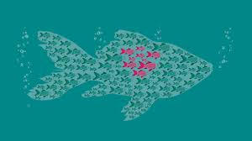
成功的人格特質

Slide 2
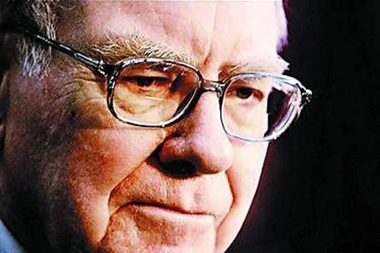
巴菲特說：成功的人必備的四個條件
1.善良
2.正直
3.聰敏
4.能幹
※生逢其時其實是最大的幸運
例如：生逢亂世的曹操

Slide 3
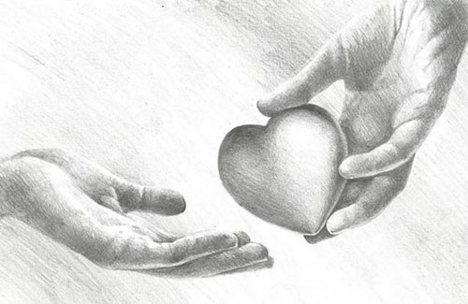
1〉善良：
即西方人觀念的善功，樂於助人，並能鼓勵
他人努力向上，而自身還能自我實現的典範。

Slide 4
2〉正直：
康德言及，人一生在自律與他律中徘徊。
古人言：其身正，其令必行。
正直之人還需做到嚴以律己，寬以待人，
而且必須深刻認知徒法不足以自行。
人本身的良知，才是正直的基石。

Slide 5
3〉聰敏：
※判斷事情的反應(情商)與做出結論的智商
a.馬克吐溫的投資策略、老巴菲特的投資眼光，他們都遭逢巨大損失，原因是馬克吐溫只看中個別公司的獲利，而沒有看到一個新興行業的興起~貝爾電話公司
老巴菲特看到的是傳統產業的穩定(馬車貨運公司的股票)，而忽略了時代改變的趨勢~ 福特汽車

Slide 6
b.釋迦牟尼佛對有神與無神的差別論述，是
從缺乏與需求來看待的。
c.老子道德經的神木為何能活上千年而不傷？
d.劉邦建國的黃老之術~無為而治

Slide 7
4〉能幹的人成功的十字箴言
位置：知道自己的能耐與身分
方向：知道階段性的目標與未來的理想
方法：”命”是由做事的想法和方法而決定
步伐：穩健、自信、專注(善於放棄)(台積電)
節奏：順暢(無尾熊)

Slide 8
※心態決定命運，運氣好的時候會令人得意忘形，運氣轉背的時候情緒會被放大，產生蝴蝶效應。
大事固然要注意，小事情也不能放鬆
故事案例：
馬掌上掉了一個釘子，損害了馬掌，壞馬掌拐傷了馬的腿，瘸腿的馬把將軍摔傷了，少了將軍的軍隊輸掉了一場戰役。(防微杜漸)

Slide 9
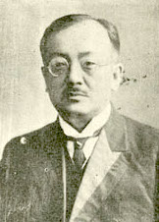
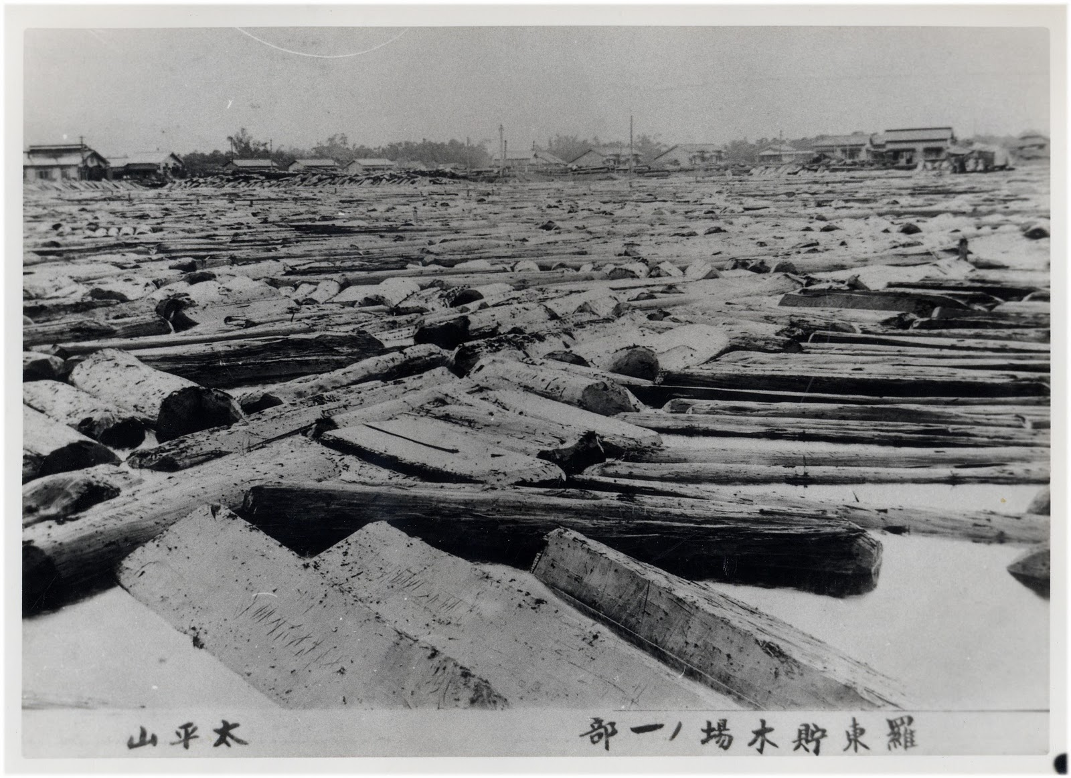
案例：做事的能力
日據時代羅東第一任郡守，陳純精翁的往事。
陳純精

Slide 10
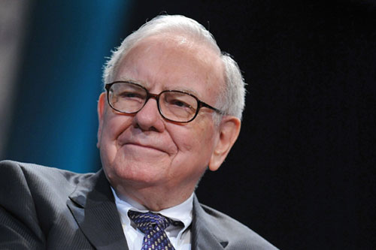
結論
巴菲特言：
如果你只有良善與正直，那麼你會失敗的一蹋糊塗，而如果你沒有善良與正直，卻只有聰明與能幹，你會害人又害己！
一個人要成功，必須四樣俱備。

